Slide 1

«Догонять тех, кто впереди, а не ждать тех, кто позади»
«ЬТЯНОГОД ХЕТ, ОТК ИДЕРЕПВ, А ЕН ЬТАДЖ ХЕТ, ОТК ИДАЗОП».

Slide 2

Заголовок слайда
За каждое выполненное задание вы получаете прибор, по которому вы будете выполнять практическое задание
всё о токе
https://learningapps.org/watch?v=p7ydtt8va19
2.Законы тока
https://learningapps.org/watch?v=p3pfryujj19
3. последовательное или параллельной https://learningapps.org/watch?v=phutgxe3j19
4.соотнести элементы эл цепи
https://learningapps.org/view3139728

Slide 3


Тема урока

Slide 4
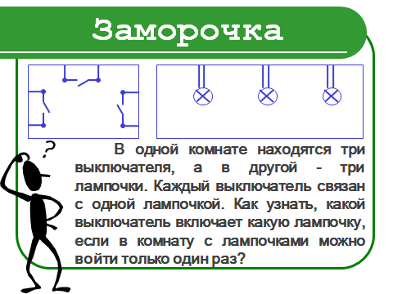


Slide 5
Опыт №1 Соберите цепь показанную на
рисунке,

Slide 6

Работа электрического тока
Стр.213-216
1.Объясните преобразование электрического тока в тепло?
2. Запишите определение и формулу работы тока?
3. Объясните принцип работы лампа накаливания?
4. Почему используют вольфрам?
5. Зачем раполняют лампу аргоном?

Slide 7
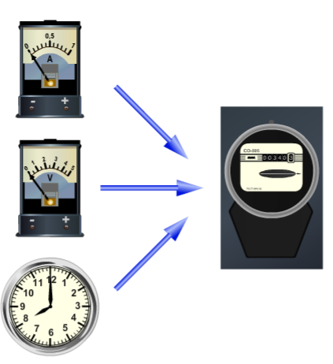
Работа Электрического тока
Для измерения работы тока нужны три прибора: амперметр, вольтметр и часы.
На практике работу электрического тока измеряют счетчиками.

Slide 8
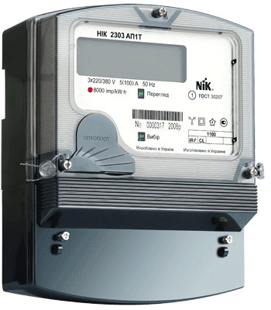
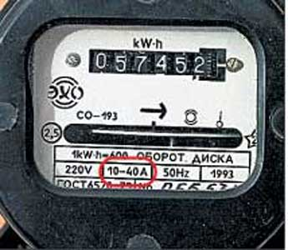
Счетчики - приборы для измерения
работы электрического тока

Slide 9
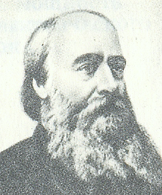
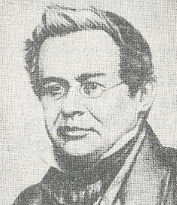
ПРОВОДНИК С ТОКОМ
НАГРЕВАЕТСЯ
ВЫДЕЛЯЕТ КОЛИЧЕСТВО ТЕПЛОТЫ – Q
ЗАКОН ДЖОУЛЯ - ЛЕНЦА
1841г
1842г
Джоуль
Джеймс Прескотт
Ленц Эмилий Христианович

Slide 10
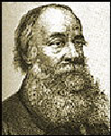
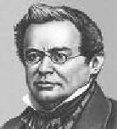
Открытие закона Джоуля-Ленца
  Джеймс Джоуль
  (английский физик)
  Эмилий Христианович Ленц
  ( российский физик)
  Закон в 1831-1842 гг. был получен экспериментально двумя учеными Джоулем и Ленцем независимо друг от друга. Метод, которым пользовался Ленц был более совершенным, а результаты получены более точные. Вывод из опытов Ленц сделал на несколько лет раньше, но публикация Джоуля опередила публикацию Ленца.

Slide 11
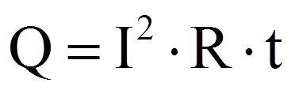
ЗАКОН ДЖОУЛЯ - ЛЕНЦА
Количество теплоты, выделяемое проводником с током равно произведению квадрата силы тока, сопротивления проводника и времени.

Slide 12
Мощность электрического тока
U•I•t
Р =
t
Р = U•I
Единица измерения мощности в СИ: Ватт
1 Вт = 1 В•1 А
1 кВт = 1000 Вт

Slide 13

Единицы работы,
применяемые на практике.
1 Дж = 1 Вт∙с
1 Вт•ч = 3600Дж
1 кВт•ч = 1000 Вт•ч = 3 600 000 Дж

Slide 14
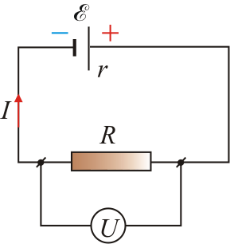
КПД всегда определяем как отношение полезной работы к затраченной:

Slide 15

Полезная работа – мощность, выделяемая на внешнем сопротивлении R в единицу времени.
По закону Ома имеем:
тогда

Slide 16
Опыт №2 В собранной электрической цепи проведите несколько измерений и заполните таблицу
U,B | I,A | t,мин | P,Bt | A,Дж | Q,Дж | Оплата
 |  | 15
 |  | 60
1 КВт*ч= 3 рубля 50 копеек

Slide 17
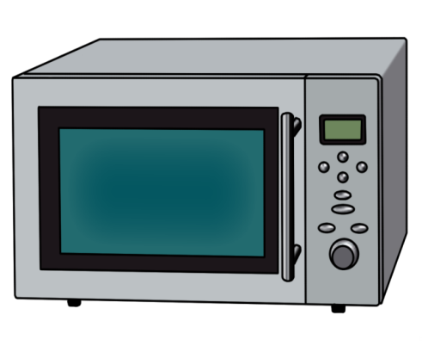

Реальное потребление электроэнергии
бытовыми приборами:
Наименование | Мощность, Вт | Ток, А | Коэффициент мощности
Компьютер | 60-140 | до 1,0 | 0,63
Ноутбук | 29,0-43,0 | 0,16-0,228 | 0,8-0,85
Холодильник (BEKO CS 334020) | 93 (37Вт/час) | 0,5 | 0,83
Чайник (1850—2200) | 1796 | 8,33 | 0,98
Чайник | 2121 | 9,29 | 0,99
Тостер (900) | 795 | 3,71 | 0,99
Микроволновая печь | 1085 | 5,07 | 0,92
Паровой утюг | 856 | 3,97 | 0,98
Мобильный телефон (при заряде) | 4,2 | 0,03 | 0,45-0,9
Аккумулятор шуруповерта (при заряде) | 13,7 | 0,086 | 0,72

Slide 18

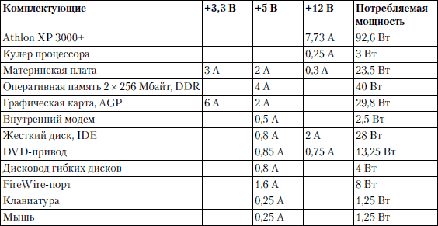
Задание: Рассчитайте затраченную работу и оплату за неё если компьютер будет работать круглыми сутками.

Slide 19
Тест по вариантам. 2 варианта. Время выполнения 10 минут
Самопроверка.
Оценка знаний учащихся по итогам выполнения теста может производиться по шкале:
- оценка «5» ставится, если число правильных ответов составляет от 8 - 10;
оценка «4» - от 6 - 7 заданий;
оценка «3» - от 4- 5 заданий.

Slide 20
Ответы:
Вариант I: 1 – В; 2 – В; 3 – Б; 4 – А; 5 – Б; 6 – Б; 7- Б; 8 – А; 9 – В; 10 – А.
Вариант II: 1 – А; 2 – А; 3 – В;4 – Б; 5 – В; 6 – Б; 7 – В; 8 – Б; 9 – Б; 10 – Б.

Slide 21



Задание на дом
(1),стр.213-217
(2), стр. 220 №1,2,5,7

Slide 22
Слова русского поэта 19 века Якова Петровича Полонского.
«Царство науки не знает предела –
Всюду следы ее вечных побед,
Разума слово и дело
Сила и свет.»
Спасибо за внимание!

